Slide 1
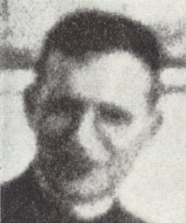
José María Sancho Toda
Nombre Civil: José María
Fecha de Nacimiento: 20/03/1909
Lugar de Nacimiento: Torre Fontaubell ( Tarragona)
Sexo: Varón
Fecha de Martirio: 12. Agosto.1936
Orden: Presbítero
Datos biográficos resumidos: A los 9 años entró en el Seminario de Tarragona y fue ordenado presbítero el día 20 de Diciembre de 1931.
Igualmente que su compañero vicario, Mn. Ramón Martí, acompañó su arcipreste, Mn. Nogués, hasta obtener la corona del martirio el 12 de agosto de 1936.

Slide 2
José María Sancho Toda
Biografía extendida:
Al día siguiente de su nacimiento, fue bautizado.
Fue vicario de Arbeca, de Villalonga y de Falset. También ejerció el ministerio en la Parroquia de San Francisco de Tarragona. Llevó una actividad apostólica. Una nota característica de él era la sonrisa siempre a flor de labios, expresión de un alma angelical
De su martirio poco se sabe, sólo lo que se ha puesto previamente en datos biográficos resumidos..

Slide 3
José María Sancho Toda
Lugar donde reposan sus restos: En su ciudad natal
Fecha de beatificación: 13 de octubre de 2013, en Tarragona
Fecha de Canonización: No está canonizado
Fiesta Canónica: 6 de noviembre, Fiesta de los Mártires del siglo XX
Fuentes: Beatificacions2013
La Catedral de los Mártires – Santiago Mata

